Slide 2
Petrus

Slide 3
Petrus
³ Jetzt kam Judas dorthin, begleitet von Soldaten der römischen Besatzungstruppe … ¹⁰ Simon Petrus hatte ein Schwert bei sich. Er zog es, ging damit auf den Diener des Hohenpriesters los, einen Mann namens Malchus, und schlug ihm das rechte Ohr ab.
 Johannes 18,3+10 (NGÜ)

Slide 4
Petrus
Paulus

Slide 5
Petrus
Paulus
⁶ Paulus und seine Begleiter zogen nun durch den Teil Phrygiens, der zur Provinz Galatien gehört. Eigentlich hatten sie vorgehabt, die Botschaft Gottes in der Provinz Asien zu verkünden, aber der Heilige Geist hatte sie daran gehindert. ⁷ Als sie sich dann Mysien näherten, versuchten sie, nach Bithynien weiterzureisen, aber auch das ließ der Geist Jesu nicht zu.
 Apostelgeschichte 16,7 (NGÜ)

Slide 6
Petrus
Paulus
Jona

Slide 7
Petrus
Paulus
Jona
¹ Und das Wort des HERRN geschah zu Jona, dem Sohn des Amittai: ² Mache dich auf, geh nach Ninive, der großen Stadt, und verkündige gegen sie! Denn ihre Bosheit ist vor mich aufgestiegen. ³ Aber Jona machte sich auf, um nach Tarsis zu fliehen, weg vom Angesicht des HERRN.
 Jona 1,1-3

Slide 8
Petrus
Paulus
Jona

Slide 9
Petrus
Paulus
Jona

Slide 10
Petrus
Paulus
Jona

Slide 11
Petrus
Paulus
Jona
>>> Ich???

Slide 12
>>> Ich???
Dein Wort leuchtet mir dort, wo ich gehe; es ist ein Licht auf meinem Weg.
Psalm 119,105

Slide 13
Bibel
>>> Ich???
Dein Wort leuchtet mir dort, wo ich gehe; es ist ein Licht auf meinem Weg.
Psalm 119,105

Slide 14
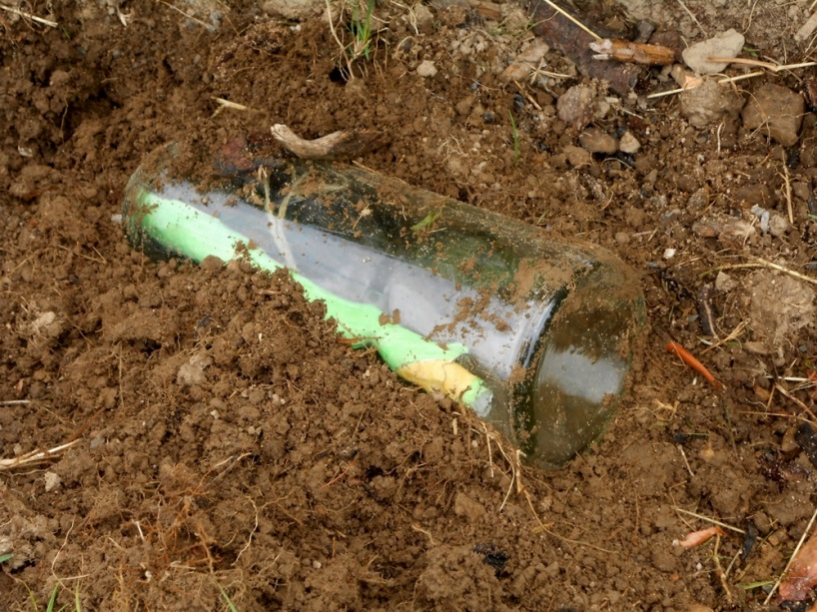
Bibel
>>> Ich???
Dein Wort leuchtet mir dort, wo ich gehe; es ist ein Licht auf meinem Weg.
Psalm 119,105

Slide 15
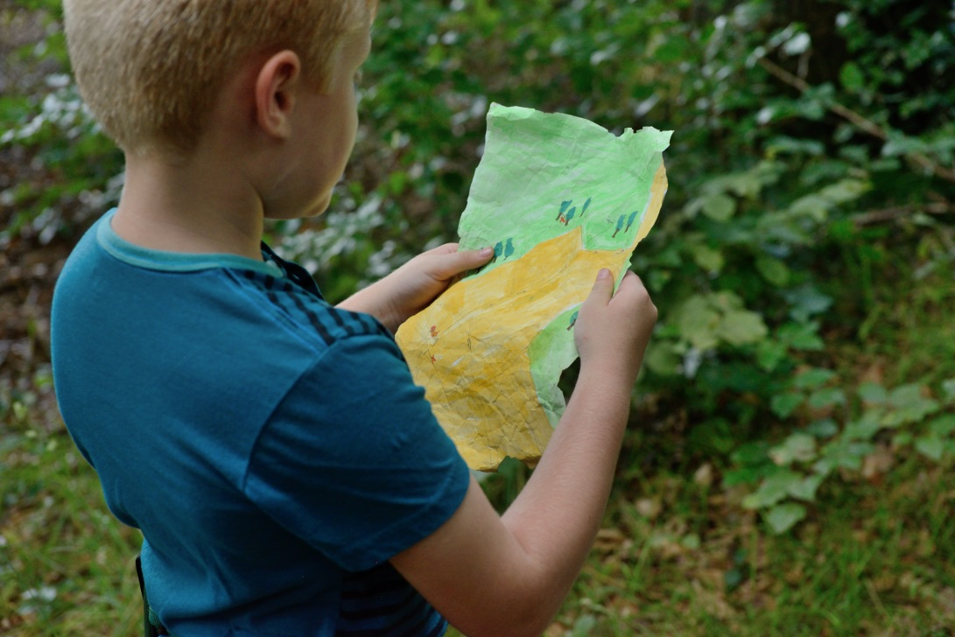
Bibel
>>> Ich???
Dein Wort leuchtet mir dort, wo ich gehe; es ist ein Licht auf meinem Weg.
Psalm 119,105

Slide 16
Bibel
>>> Ich???
Lehre mich tun nach deinem Wohlgefallen, denn du bist mein Gott! Dein guter Geist leite mich in ebenes Land!
Psalm 143,10

Slide 17
Bibel
Geist
>>> Ich???
Lehre mich tun nach deinem Wohlgefallen, denn du bist mein Gott! Dein guter Geist leite mich in ebenes Land!
Psalm 143,10

Slide 18
Bibel
Geist
>>> Ich???
Lehre mich tun nach deinem Wohlgefallen, denn du bist mein Gott! Dein guter Geist leite mich in ebenes Land!
Psalm 143,10
Wenn aber jener, der Geist der Wahrheit, gekommen ist, wird er euch in die ganze Wahrheit leiten;
Johannes 16,13a

Slide 19
Bibel
Geist
>>> Ich???
Der Weg des Narren erscheint in seinen eigenen Augen recht, der Weise aber hört auf Rat.
Sprüche 12,15

Slide 20
Bibel
Geist
Freunde
>>> Ich???
Der Weg des Narren erscheint in seinen eigenen Augen recht, der Weise aber hört auf Rat.
Sprüche 12,15

Slide 21
Bibel
Geist
Freunde
>>> Ich wage Schritte zu gehen!

